Slide 1


ỦY BAN NHÂN DÂN QUẬN LONG BIÊN
TRƯỜNG TIỂU HỌC ĐÔ THỊ VIỆT HƯNG
BÀI GIẢNG ĐIỆN TỬ
KHỐI 3
MÔN: HĐTN

Slide 2
7
Trò chơi em yêu thích

Slide 3
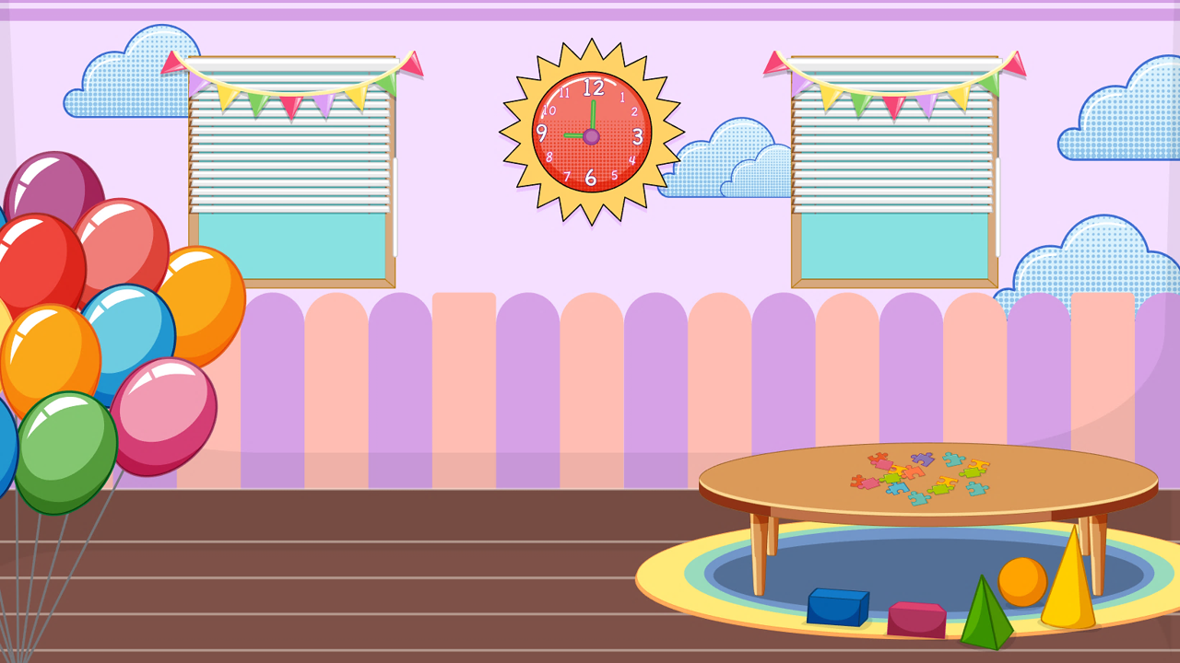
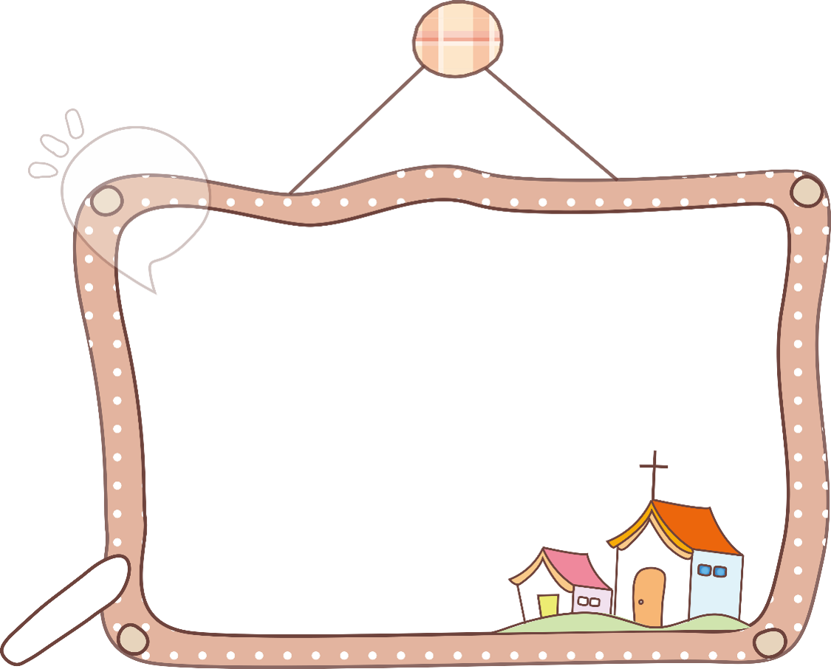

SINH HOẠT LỚP

Slide 4


Nhận xét
hoạt động
Tuần 7

Slide 5

Các tổ trưởng báo cáo kết quả hoạt động trong tuần của tổ.
Lớp trưởng báo cáo kết quả học tập của lớp trong tuần.

Slide 6




Slide 7




Slide 8


Những điều em cần cố gắng hơn ở tuần mới
Chăm chỉ đọc sách và chia sẻ với bạn
Yêu thương, đoàn kết với bạn
Giúp đỡ, chia sẻ

Slide 9

GÓC
TUYÊN
DƯƠNG

Slide 10






9
Ngôi sao tháng
Ngôi sao chăm chỉ
Ngôi sao của tháng
Ngôi sao chăm chỉ
Nguyễn Văn A
Nguyễn Văn B
Phạm Văn C

Slide 11

Phương hướng hoạt động tuần

Slide 12

Sinh hoạt chủ điểm
Cảm nghĩ
của em
về lớp học
thân thiện

Slide 13
SINH HOẠT

Slide 14
Kể tên
các trò chơi yêu thích.
Notes:
GV đánh câu trả lời của hs vào ô khi trình chiếu

Slide 15
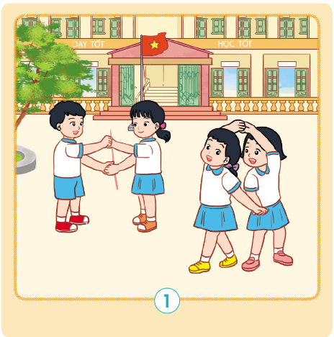
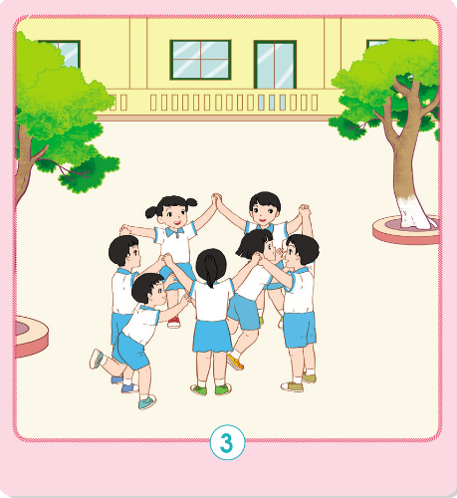
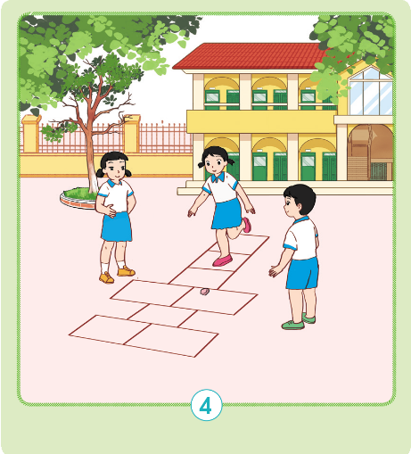
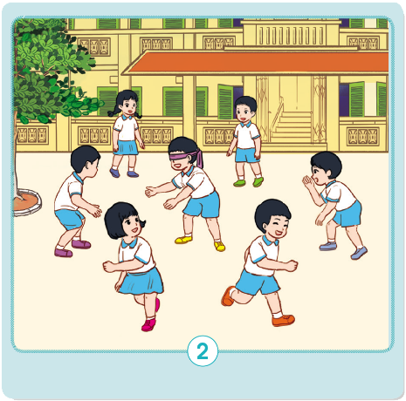
Yêu cầu:
Kể tên một trò chơi em yêu thích
Tìm những bạn có chung sở thích về trò chơi đó
Cùng các bạn tham gia trò chơi với sự hướng dẫn của thầy cô

Slide 16
Kể tên
các trò chơi yêu thích.

Slide 17




HOẠT ĐỘNG TẬP THỂ
Tham gia trò chơi yêu thích

Slide 18







Tạm biệt các con
Chúc các con học tập thật tốt!

